Slide 1


Slide 2

System.Data.OleDb: Access, SQL Server, Oracle
System.Data.SqlClient: SQL Server
System.Data.OracleClient: Oracle
Ghi chú:
  Về mặt giao tiếp lập trình ứng dụng, cả 3 thư viện trên không khác biệt nhau nhiều lắm.
  Dùng thư viện System.Data.SqlClient sẽ truy xuất SQL Server nhanh hơn System.Data.OleDb
  Dùng thư viện System.Data.OracleClient sẽ truy xuất Oracle nhanh hơn System.Data.OleDb

Slide 3

.NET Data Provider
XXXConnection
XXXCommand
XXXDataReader
Data Source
(CSDL)
DataSet
XXXDataAdapter
XXXParameter
XXXTransaction
Ví dụ: OleDbConnection, SqlConnection, OracleConnection

Slide 4

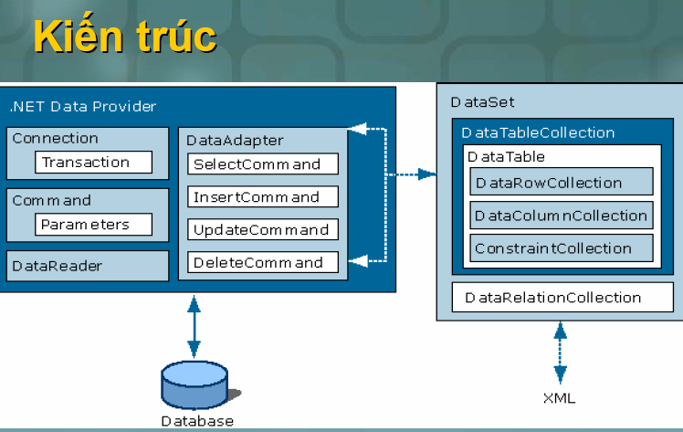

Slide 5

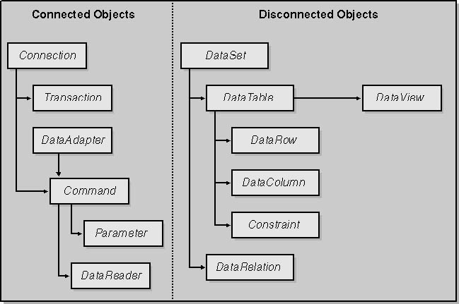
Cây phân cấp các đối tượng trong ADO.NET

Slide 6

Connected objects: là những đối tượng giao tiếp trực tiếp với CSDL.
Disconnected objects: cho phép các user làm việc với dữ liệu dạng offline (khi đã đóng kết nối cơ sở dữ liệu)

Slide 7

DataSet là gì?
DataSet
Data Source
Có thể nói DataSet là cơ sở dữ liệu được lưu trữ trong bộ nhớ chính (in-memory database).

Slide 8
DataSet
Tables
DataTable
DataColumn
Columns
DataRow
Rows
Relations
DataRelation

Slide 9

DataTable & XXXDataReader: đều lưu giữ kết quả truy vấn.
DataTable:
  Truy xuất ngẫu nhiên. Duyệt tới, lui đều được.
  Chiếm nhiều bộ nhớ, thường dùng để hiển thị dữ liệu trên DataGridView.
  Là kết quả trả về khi thực thi câu query với XXXDataAdapter
DataReader:
  Truy xuất tuần tự. Chỉ duyệt tới, không duyệt lui.
  Chiếm ít bộ nhớ. Thường dùng để load dữ liệu lên ComboBox.
  Là kết quả trả về khi thực thi câu query với XXXCommand

Slide 10

Bước 1: Tạo chuỗi kết nối cnStr
Bước 2: Kết nối CSDL với đối tượng XXXConnection
Bước 3: Tạo chuỗi strSQL thao tác CSDL
Bước 4: Thực thi chuỗi strSQL với đối tượng XXXCommand hoặc XXXDataAdapter
Bước 5: Đóng kết nối

Slide 11

LayDanhSach (kết quả trả về là một ArrayList)
LayBang (kết quả trả về là DataTable)
CapNhatBang
TimKiem (đối tượng theo mã)
Them (1 đối tượng)
Xoa (đối tượng theo mã)
Sua (1 đối tượng)

Slide 12

VB.NET:
  Kết nối với CSDL Access:
  Dim cnStr As String
  cnStr = "Provider = Microsoft.Jet.OLEDB.4.0; Data Source = DeAnCongTy.mdb"
  Kết nối với CSDL SQL Server:
  Dim cnStr As String
  cnStr = "Provider=SQLNCLI;Server=BTLOC\SQLEXPRESS;Database=DeAnCongTy;Trusted_Connection=yes;"
CSharp:
  Kết nối với CSDL Access:
  String cnStr = " Provider = Microsoft.Jet.OLEDB.4.0; Data Source = DeAnCongTy.mdb";
  Kết nối với CSDL SQL Server:
  String cnStr = "Provider=SQLNCLI;Server=BTLOC\SQLEXPRESS;Database=DeAnCongTy;Trusted_Connection=yes;";

Slide 13

Lưu ý: khi kết nối với CSDL Access, nếu không chỉ ra đường dẫn tuyệt đối đến tập tin CSDL thì tập tin CSDL phải nằm cùng với thư mục chứa tập tin thực thi (.exe)
Còn nhiều dạng câu kết nối, như với Oracle, kết nối qua đường mạng, kết nối có bảo mật, …. SV có thể tìm kiếm thêm trên Google qua các tổ hợp từ khóa: connection, string, CSharp, VB, NET, 2005

Slide 14

VB.NET:
  Dim cn As New OleDbConnection(cnStr)
  cn.Open()
CSharp:
  OleDbConnection cn = new OleDbConnection(cnStr);
  cn.Open();

Slide 15

VB.NET:
  Dim strSQL As String
  strSQL = "Select * From NhanVien"
CSharp:
  String strSQL = "Select * From NhanVien";
Ghi chú:
  Trong những câu SQL phức tạp có thể sẽ phải cộng thêm chuỗi hoặc thêm parameter

Slide 16

VB.NET:
  Dim dt As New DataTable()
  Dim da As New OleDbDataAdapter(strSQL, cn)
  da.Fill(dt)
CSharp:
  DataTable dt = new DataTable();
  OleDbDataAdapter da = new OleDbDataAdapter(strSQL, cn);
  da.Fill(dt);

Slide 17

VB.NET:
  Dim dr As OleDbDataReader
  Dim cmd As New OleDbCommand(strSQL, cn)
  dr = cmd.ExecuteReader()
CSharp:
  OleDbCommand cmd = new OleDbCommand(strSQL, cn);
  OleDbDataReader dr = cmd.ExecuteReader();
Ghi chú:
  Với những câu SQL phức tạp có thể phải khởi tạo các giá trị của các parameter trước khi thực thi chuỗi strSQL

Slide 18

VB.NET:
  cn.Close()
CSharp:
  cn.Close();
Thảo luận:
  Có cần thiết phải mở/đóng kết nối với mỗi lần thao tác với CSDL? Chỉ mở/đóng 1 lần vào đầu/cuối chương trình?
  SV tự tìm hiểu Connection Pool

Slide 19

DataSet
DataAdapter
SelectCommand
InsertCommand
UpdateCommand
Data Source
DeleteCommand
Một số phương thức thông dụng:
  Fill: dùng SelectCommand lấy dữ liệu từ Data Source đổ vào DataSet/DataTable.
  Update: dùng InsertCommand, UpdateCommand, và DeleteCommand cập nhật dữ liệu DataSet/DataTable xuống Data Source.

Slide 20

Cập nhật bảng trên VB.NET:
  Dim strSQL As String
  strSQL = "Select * From NhanVien"
  Dim da As New OleDbDataAdapter(strSQL, cn)
  Dim cb As New OleDbCommandBuilder(da)
  da.Update(dt)
Cập nhật bảng trên CSharp:
  String strSQL = "Select * From NhanVien";
  OleDbDataAdapter da = new OleDbDataAdapter(strSQL, cn);
  OleDbCommandBuilder cb = new OleDbCommandBuilder(da);
  da.Update(dt);

Slide 21

Các phương thức thông dụng:
  ExecuteScalar: thực hiện CommandText, kết quả trả về là một giá trị đơn (Select trả về 1 giá trị)
  ExecuteReader: thực hiện CommandText, kết quả trả về là một DataReader (Select trả về nhiều dòng, nhiều cột)
  ExecuteNonQuery: thực hiện CommandText, không có kết quả trả về (Delete, Update, Insert)

Slide 22

VB.NET với cộng chuỗi:
  Dim strSQL As String
  strSQL = "Select Name From NhanVien Where ID = " + nv.ID
  Dim cmd As New OleDbCommand(strSQL, cn)
  Dim name As String
  name = cmd.ExecuteScalar()
VB.NET với parameter:
  Dim strSQL As String
  strSQL = "Select Name From NhanVien Where ID = ?"
  Dim cmd As New OleDbCommand(strSQL, cn)
  cmd.Parameters.Add("@ID", OleDbType.Integer)
  cmd.Parameters("@ID").Value = nv.ID
  Dim name As String
  name = cmd.ExecuteScalar()

Slide 23
CSharp với cộng chuỗi:
  String strSQL = "Select Name From NhanVien Where ID = " + nv.ID;
  OleDbCommand cmd = new OleDbCommand(strSQL, cn);
  String name = (String)cmd.ExecuteScalar();
CSharp với parameter:
  String strSQL = "Select Name From NhanVien Where ID = ?";
  OleDbCommand cmd = new OleDbCommand(strSQL, cn);
  cmd.Parameters.Add("@ID", OleDbType.Integer);
  cmd.Parameters["@ID"].Value = nv.ID;
  String name = (String)cmd.ExecuteScalar();

Slide 24

Chú ý: trong Oracel dùng “@” thay cho “?” để đại diện cho parameter
Lợi ích của việc sử dụng parameter:
  Giảm sai sót do cộng chuỗi
  Có lợi khi làm việc trên kiểu dữ liệu phức tạp như ngày, tháng
  Dễ thay đổi CSDL

